Slide 1
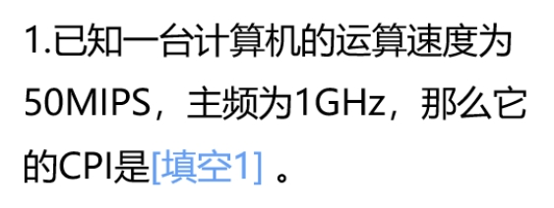

填空题 第1题 1分
《 第2-3章 随堂测试题 》
- 1/5页 -

Slide 2





单选题 第2题 1分
A
B
C
D
《 第2-3章 随堂测试题 》
- 2/5页 -

Slide 3
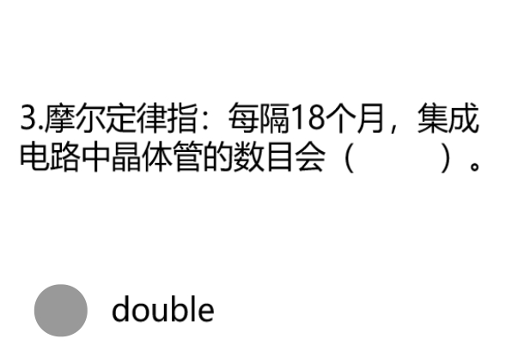



单选题 第3题 1分
A
B
C
D
《 第2-3章 随堂测试题 》
- 3/5页 -

Slide 4
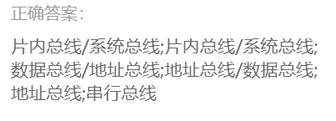
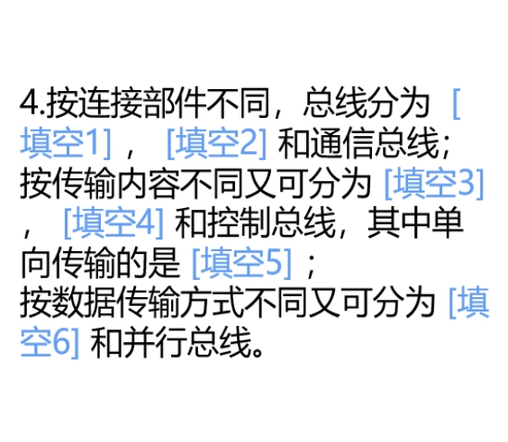
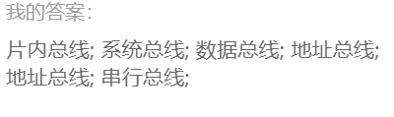
填空题 第4题 6分
《 第2-3章 随堂测试题 》
- 4/5页 -

Slide 5
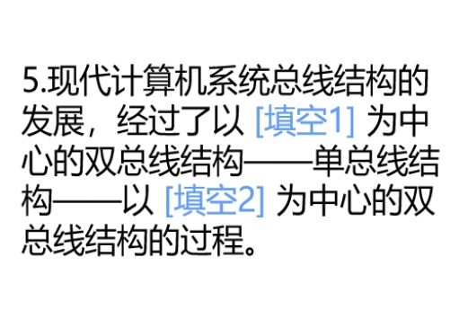
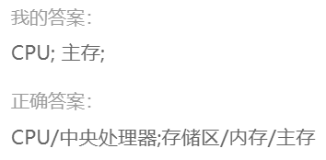
填空题 第5题 2分
《 第2-3章 随堂测试题 》
- 5/5页 -

